Slide 1
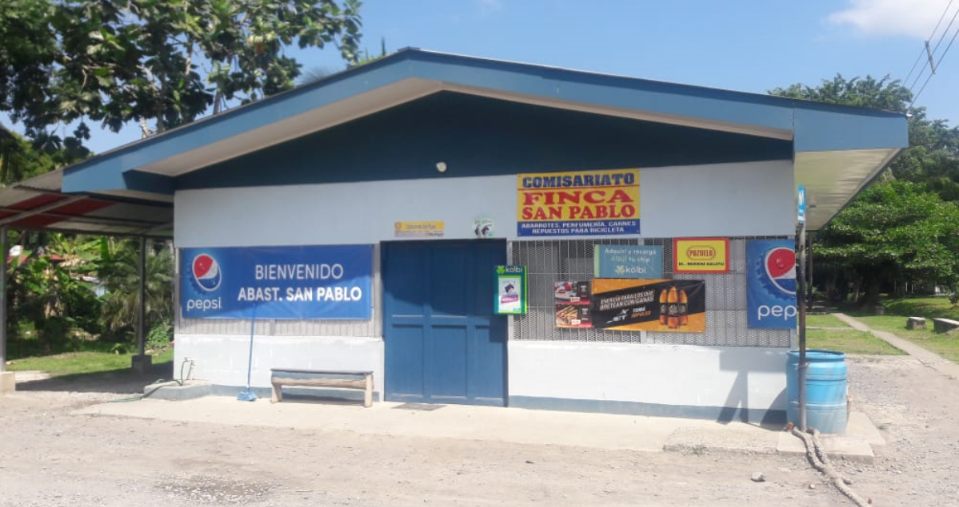
SE ALQUILA COMISARIATO FINCA SAN PABLO “LOCAL COMERCIAL”
UBICACIÓN: LIMÓN, SIQUIRRES, PACUARITO DE LA ENTRADA RIO HONDO 6 KILOMETROS AL NORTE, FRENTE A LA CARRETERA PRINCIPAL, CON UN ÁREA 198 METROS CUADRADOS.
INTERESADOS EN VISITAR EL LOCAL FAVOR COMUNICARSE CON EL SR. CARLOS FARLEY WALKER TEL: 2718-7186 EXT-101. CFARLEY@CORBANA.CO.CR
SE RECIBEN OFERTAS EN SOBRE CERRADO, HASTA EL DÍA 19 DE OCTUBRE 2018. EN OFICINAS DE FINCA SAN PABLO. (En horas de oficina)

